Slide 1



Slide 2
دانشگاه آزاد اسلامی
واحد تبریز
دانشکده علوم انسانی و تربیتی
پایان¬نامه برای دریافت درجۀ کارشناسی ارشد M.A))
رشته روانشناسی
عنوان:
اثربخشی ذهن آگاهی بر نشخوار فکری و شادکامی در افراد دارای اختلال افسردگی
استاد راهنما:
دکتر راضیه جاملو
نگارش:
شیوا محمدی
تابستان 1404
Notes:
Delete this slide when you finish preparing the other slides.

Slide 3
کلیات تحقیق
فصل اول
مبانی نظری
فصل دوم
ساختار پایان‌نامه
روش شناسی تحقیق
فصل سوم
یافته های تحقیق
فصل چهارم
جمع بندی و پیشنهادات
فصل پنجم

Slide 4

فصل اول:
کلیات تحقیق

Slide 5
بیان مسئله
افسردگی از شایع‌ترین و ناتوان‌کننده‌ترین اختلالات روانی در جهان به شمار می‌رود و بر اساس آمار جهانی بیش از ۳۰۰ میلیون نفر را درگیر ساخته است. این اختلال اغلب در سنین ۲۰ تا ۵۰ سالگی بروز می‌یابد و با علائمی همچون غمگینی پایدار، کاهش علاقه به فعالیت‌های روزمره، بی‌خوابی یا پرخوابی، احساس گناه، ناتوانی در تمرکز و حتی افکار خودکشی همراه است. عوامل زیستی، ژنتیکی و رویدادهای منفی زندگی در شکل‌گیری و تداوم افسردگی نقش مؤثر دارند و در کنار آن، مشکلاتی همچون افت کیفیت زندگی، ناکارآمدی شغلی و روابط اجتماعی نیز مشاهده می‌شود.
یکی از پیامدهای مهم افسردگی، نشخوار فکری است؛ فرایندی شناختی که شامل افکار تکرارشونده، مزاحم و منفی درباره علائم و پیامدهای افسردگی بوده و منجر به تداوم حالات منفی، کاهش عزت‌نفس، افزایش اضطراب و احساس ناکارآمدی می‌شود. در نقطه مقابل، شادکامی به عنوان شاخصی از سلامت روان، با احساس رضایت از زندگی، هیجانات مثبت و فقدان اضطراب و افسردگی تعریف می‌شود. شادکامی عاملی اساسی در رشد شخصیت و پویایی اجتماعی است، اما در جوامع صنعتی امروز و به‌ویژه در افراد مبتلا به افسردگی، میزان آن کاهش یافته است و این امر با مشکلاتی نظیر افزایش طلاق، بزهکاری و کاهش امید به زندگی ارتباط دارد.

Slide 6
بیان مسئله
با توجه به اهمیت این متغیرها، استفاده از رویکردهای درمانی مؤثر ضرورت دارد. ذهن‌آگاهی یکی از درمان‌های موج سوم روان‌شناسی است که ریشه در برنامه کاهش استرس کابات‌زین دارد و بعدها در قالب شناخت‌درمانی مبتنی بر ذهن‌آگاهی توسعه یافته است. این رویکرد بر حضور آگاهانه در لحظه حال و پذیرش غیرقضاوتی تجارب فردی تأکید دارد. شواهد پژوهشی نشان داده‌اند که مداخلات ذهن‌آگاهی در کاهش افسردگی، اضطراب، استرس و نیز در ارتقای کیفیت زندگی و بهزیستی روان‌شناختی نقش مؤثری ایفا می‌کنند.
اگرچه برخی مطالعات اثرات ذهن‌آگاهی را به‌طور جداگانه بر نشخوار فکری یا شادکامی بررسی کرده‌اند، اما تحقیقات اندکی وجود دارد که به طور همزمان اثربخشی این رویکرد را بر کاهش نشخوار فکری و افزایش شادکامی در افراد افسرده ارزیابی کرده باشند. بر این اساس، پژوهش حاضر با هدف پر کردن این خلأ علمی، به بررسی این پرسش اساسی می‌پردازد که: آیا آموزش ذهن‌آگاهی می‌تواند بر کاهش نشخوار فکری و افزایش شادکامی افراد مبتلا به اختلال افسردگی مؤثر واقع شود؟

Slide 7
اهداف تحقیق
هدف کلی
تعیین اثربخشی آموزش ذهن آگاهی بر نشخوار فکری و شادکامی افراد دارای اختلال افسردگی.
اهداف اختصاصی
تعیین اثربخشی آموزش ذهن­آگاهی بر نشخوار فکری افراد دارای اختلال افسردگی
تعیین اثربخشی آموزش ذهن­آگاهی بر شادکامی افراد دارای اختلال افسردگی

Slide 8
فرضیه های تحقیق
فرضیه اصلی
آموزش ذهن­آگاهی بر نشخوار فکری و شادکامی افراد دارای اختلال افسردگی اثربخش است.
فرضیه اختصاصی
آموزش ذهن­آگاهی بر نشخوار فکری افراد دارای اختلال افسردگی اثربخش است.
آموزش ذهن­آگاهی بر شادکامی افراد دارای اختلال افسردگی اثربخش است.

Slide 9
فصل سوم:
روش شناسی تحقیق

Slide 10
فصل اول
کلیات تحقیق
فصل دوم
مبانی نظری
فصل سوم
روش شناسی تحقیق
فصل چهارم
یافته های تحقیق
فصل پنجم
جمع بندی و پیشنهادات
1- نوع تحقیق: پژوهش حاضر از نوع نیمه آزمایشی با طرح پیش آزمون- پس آزمون با دو گروه (یک گروه آزمایش و یک گروه کنترل) می­باشد.
2- معرفی جامعه - نمونه آماري و روش نمونه‌گیری : جامعه آماری پژوهش، شامل افراد دارای اختلال افسردگی مراجعه کننده به مرکز جامع توانبخشی آسایش در شهر تبریز در نیمه دوم سال 1403 می­باشد. نمونه مورد مطالعه 30 نفر و روش نمونه­گیری بصورت غیرتصادفی و در دسترس از بین افراد مراجعه کننده به مرکز جامع توانبخشی آسایش تبریز که دارای معیارهای ورود و خروج به پژوهش را دارا باشند، انتخاب و به طور تصادفی در دو گروه آزمایش (15 نفر) و کنترل (15 نفر) جایگزین شد. شایان ذکر است که به دلیل مسائل اخلاقی، رضایت آگاهانه از داوطلبان اخذ شد و حق انصراف از پژوهش به آنان داده شد و اطمینان حاصل شد که حریم شخصی آن‌ها محفوظ باشد.

Slide 11
روش گردآوری اطلاعات
شکل شماره (1-1) : مدل مفهومی تحقیق
فصل اول
کلیات تحقیق
فصل دوم
مبانی نظری
فصل سوم
روش شناسی تحقیق
فصل چهارم
یافته های تحقیق
فصل پنجم
جمع بندی و پیشنهادات
اطلاعات پژوهش حاضر از طریق دو
الف) روش کتابخانه‌ای
ب) میدانی استفاده گردآوری شد.

Slide 12
ابزار گردآوری داده ها
شکل شماره (1-1) : مدل مفهومی تحقیق
فصل اول
کلیات تحقیق
فصل دوم
مبانی نظری
فصل سوم
روش شناسی تحقیق
فصل چهارم
یافته های تحقیق
فصل پنجم
جمع بندی و پیشنهادات
پرسشنامه افسردگی (BDI-II):
توسط بک در سال (1972) برای سنجش نشانه های افسردگی مانند افسردگی عاطفی، شناختی، انگیزشی و فیزیولوژیکی طراحی و تدوین شده است. این پرسشنامه، یک فرم کوتاه 13 سؤالی به صورت خودگزارشی است. در این پرسشنامه چندین گروه سؤال وجود دارد و هر سؤال بیان کننده­ی حالتی در فرد است. این پرسشنامه دارای دو بعد: عاطفه منفی نسبت به خود (سوالات1، 2، 3، 4، 5، 6، 7 و 10) و بی لذتی (سوالات، 7، 8، 9، 11، 12، 13) می­باشد. قابل ذکر است که سوال هفت در هر دو مولفه محاسبه می شود. این پرسشنامه شامل یک مقیاس چهار گویه ای است که دامنه ی نمره آن از صفر تا 3 است. از آنجا که در هرمقوله، بالاترین نمره 3 است، بنابراین دامنه نمره بین صفر تا 39 بود. تعیین درجه­ی افسردگی افراد به شرح زیر می­باشد:
نمره صفر تا4 بدون افسردگی یا کمترین حد از افسردگی
نمره بین 5-7 افسردگی در حد خفیف
نمره بین 8 تا 15 افسردگی در حد متوسط
نمره بین 16تا 39 افسردگی در حد شدید می باشد.
این پرسشنامه از اعتبار و روایی بالایی برخوردار است. در پژوهش رجبی (1384) روایی محتوایی و صوری و ملاکی این پرسشنامه مناسب ارزیابی شده است. ضريب آلفاي كرونباخ محاسبه شده نیز در پژوهش وی براي این پرسشنامه بالای 7/0 و برابر 81/0 برآورد و مورد تایید واقع شد.
* در پژوهش حاضر، افرادی که نمره 16 و بالاتر در پرسشنامه افسردگی را کسب کردند، به عنوان فرد افسرده در پژوهش شرکت داده شدند.

Slide 13
ابزار گردآوری داده ها
شکل شماره (1-1) : مدل مفهومی تحقیق
فصل اول
کلیات تحقیق
فصل دوم
مبانی نظری
فصل سوم
روش شناسی تحقیق
فصل چهارم
یافته های تحقیق
فصل پنجم
جمع بندی و پیشنهادات
پرسشنامه نشخوار فکری
پرسشنامه نشخوار فکری توسط نولن- هوکسما و مارو در سال (1991) برای سنجش نشخوار فکری طراحی و تدوین شده است. این پرسشنامه دارای 22 سوال می­باشد و بر اساس طیف چهار گزینه ای (هرگز=1 تا همیشه= 4) لیکرت با سوالاتی مانند (سعی می کنید شخصیت خود را بررسی کنید تا بفهمید که چرا افسرده اید) به سنجش نشخوار فکری می پردازد. این پرسشنامه دارای سه خرده­مقیاس بروز دادن(بازتاب)، در فکر فرو رفتن و افسردگی می­باشد.
دامنه نمره بین 22 تا 88 است و نحوه نمره­گذاری بدین شرح است که:
نمره بین 22 تا 33 میزان نشخواری فکری پایین است.
نمره بین 33 تا 55 میزان نشخواری فکری متوسط است.
نمره بالاتر از 55 میزان نشخواری فکری بالا است.
نشخوار فکری به عنوان یکی از مهم ترین مولفه ی افسردگی شناخته شده است. از این رو هدف این پژوهش معرفی نشخوار فکری در چارچوب نظریه سبک های پاسخ و پیامد های آن برای خلق غمگین و اختلال افسردگی بود. در این راستا رابطه ی بین نشخوار فکری، افسردگی و اضطراب بر روی نمونه ای از دانشجویان ایرانی مورد بررسی قرار گرفت. شرکت کنندگان 119 نفر به روش نمونه گیری تصادفی از دانشجویان دانشگاه فردوسی مشهد انتخاب شدند و پرسشنامه های افسردگی و اضطراب و مقیاس پرسشنامه های نشخواری را کامل کردند. ضریب آلفای کرونباخ آلفا برابر 88/0 درصد به عنوان شاخصی از همسانی درونی برای مقیاس پاسخ های نشخواری محاسبه شد. نتایج تحلیل رگرسیون سلسه مراتبی نشان داد که نشخوار فکری پس از کنترل اثرات سن ، جنس و میزان اضطراب به طور معنی داری از 30 % از تغییر در واریانس افسردگی را پیش بینی کرد. با وجود تفاوت های فرهنگی و اجتماعی یافته های پیشین در مورد رابطه ی نشخوار فکری و افسردگی در نمونه ی ایرانی نیز تایید شد.

Slide 14
ابزار گردآوری داده ها
شکل شماره (1-1) : مدل مفهومی تحقیق
فصل اول
کلیات تحقیق
فصل دوم
مبانی نظری
فصل سوم
روش شناسی تحقیق
فصل چهارم
یافته های تحقیق
فصل پنجم
جمع بندی و پیشنهادات
پرسشنامه سلامت خانواده اصلی (FOS)
این پرسشنامه توسط هاوشتات، اندرسون، پیرسی، کوچران و فاین در سال 1985 تهیه شد. مقیاس خانواده اصلی یک ابزار 40 سوالی است که ادراک و استنباط شخص را از میزان سلامت خانواده اصلی در دو بعد استقلال و صمیمیت به عنوان دو مفهوم کلیدی بررسی می کند. 20 سوال مربوط به مولفه استقلال و 20 سوال نیز مربوط به مولفه صمیمیت است. هریک از 40 پرسش این پرسشنامه بر اساس یک مقیاس 5 درجه ای (کاملا مخالفم تا کاملا موافقم)، درجه بندی شده است. کمترین نمره هریک از مولفه ها 20 و بیشترین نمره اشان نیز 100 است. کمترین نمره کل پرسشنامه نیز 40 و بیشترین نمره کل پرسشنامه نیز 200 می باشد.کرمی (2009) پایایی این مقیاس را با روش بازآزمایی در مرحله مقدماتی 89/0، در باز آزمایی 89/0 و در مرحله نهایی 92/0 گزارش کرده است. اعتبار سازه این پرسشنامه توسط کرمی (2009) با روش تحلیل عاملی مورد تایید قرار گرفته است. پایایی این پرسشنامه در این پژوهش با استفاده از روش آلفای کرونباخ 86/0 برآورد شده است. همچنین در پژوهش سعادتی (1397) پایایی این پرسشنامه با استفاده از آلفای کرونباخ مقدار 90/0 بدست آمده است که نشان از پایایی مناسب این ابزار می باشد. در این پژوهش نیز پایایی این پرسشنامه با استفاده از آلفای کرونباخ برای مولفه استقلال مقدار 91/0، برای مولفه صمیمیت مقدار 87/0 و برای کل پرسشنامه مقدار 92/0 بدست آمد.

Slide 15
ابزار گردآوری داده ها
شکل شماره (1-1) : مدل مفهومی تحقیق
فصل اول
کلیات تحقیق
فصل دوم
مبانی نظری
فصل سوم
روش شناسی تحقیق
فصل چهارم
یافته های تحقیق
فصل پنجم
جمع بندی و پیشنهادات
پرسشنامه شادکامی آکسفورد
پرسشنامه شادکامی آکسفورد دارای 29 ماده است که در سال 1989 توسط مایکل آرگایل و براساس پرسشنامه افسردگی بک (1976) ساخته شده است. سوالات پرسشنامه براساس طیف چهار درجه­ای(هرگز= صفر تا همیش= 3) نمره گذاری می­شود و میزان شادکامی فردی را می سنجد. پایه نظری این پرسشنامه تعریف آرگایل و کراسلند از شادکامی است؛ این پرسشنامه شادکامی شامل 3 خرده­مقیاس درجه عاطفه مثبت، میانگین سطح رضایت در طول یک دوره و نداشتن احساس منفی می باشد.
دامنه نمره بین صفر تا 87 است و نحوه نمره­گذاری بدین شرح است که:
نمره بین صفر تا 22میزان شادکامی پایین است.
نمره بین 22 تا 42 میزان شادکامی متوسط است.
نمره بالاتر از 42 میزان شادکامی بالا است.
این پرسشنامه در سال ۱۹۸۹ توسط آرگایل، مارتین و کراسلند ساخته شد. شیوه ساخت آن به این گونه بود که این پژوهشگران از طریق رایزنی با آرون تی بک، جملات مقیاس افسردگی بک را وارونه کردند و ۲۱ گویه به دست آمد. سپس ۱۱ ماده به این ۲۱ ماده افزوده شد و در نهایت با بررسی‌های نهایی مقیاس ۲۹ گویه ای پرسشنامه شادکامی آکسفورد (OHI) پدید آمد. همچنین در سال‌های بعد این پرسشنامه تغییراتی یافت و با نام oxford happiness questionnaire یا با اختصار OHQ منتشر شد.

Slide 16
روش تجزیه و تحلیل داده‌ها
شکل شماره (1-1) : مدل مفهومی تحقیق
فصل اول
کلیات تحقیق
فصل دوم
مبانی نظری
فصل سوم
روش شناسی تحقیق
فصل چهارم
یافته های تحقیق
فصل پنجم
جمع بندی و پیشنهادات
جهت تجزیه و تحلیل اطلاعات از نرم افزار spss نسخه 24 استفاده شد. بخش اول آمار توصیفی شامل میانگین و انحراف استاندارد و بخش دوم آمار استباطی و آزمون فرضیه­ها بود. به گونه ای که پس از تایید پیش فرض­ها از آزمون تحلیل کواریانس استفاده شد.

Slide 17
فصل چهارم:
یافته های تحقیق

Slide 18
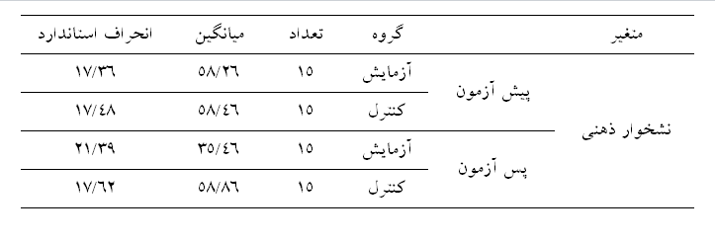
آمار توصیفی
فصل اول
کلیات تحقیق
فصل دوم
مبانی نظری
فصل سوم
روش شناسی تحقیق
فصل چهارم
یافته های تحقیق
فصل پنجم
جمع بندی و پیشنهادات

Slide 19
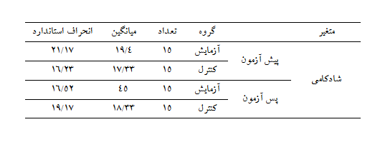
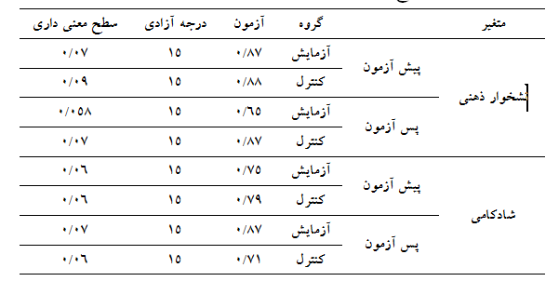
آمار توصیفی
فصل اول
کلیات تحقیق
فصل دوم
مبانی نظری
فصل سوم
روش شناسی تحقیق
فصل چهارم
یافته های تحقیق
فصل پنجم
جمع بندی و پیشنهادات

Slide 20
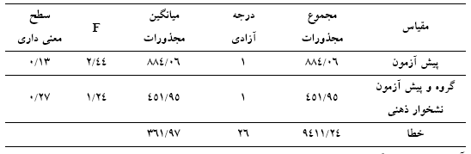

آزمون فرضیه اول
فصل اول
کلیات تحقیق
فصل دوم
مبانی نظری
فصل سوم
روش شناسی تحقیق
فصل چهارم
یافته های تحقیق
فصل پنجم
جمع بندی و پیشنهادات
فرضیه اول: آموزش ذهن­آگاهی بر نشخوار ذهنی افراد دارای اختلال افسردگی اثربخش است.

Slide 21
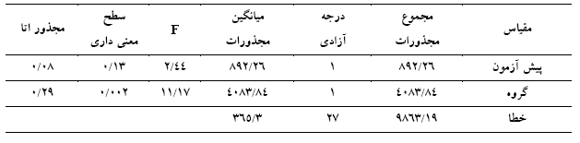
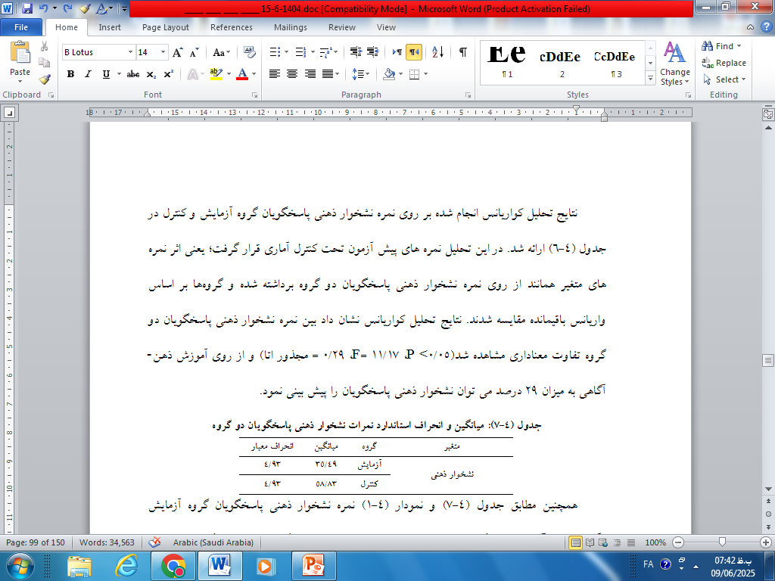
آزمون فرضیه اول
فصل اول
کلیات تحقیق
فصل دوم
مبانی نظری
فصل سوم
روش شناسی تحقیق
فصل چهارم
یافته های تحقیق
فصل پنجم
جمع بندی و پیشنهادات

Slide 22

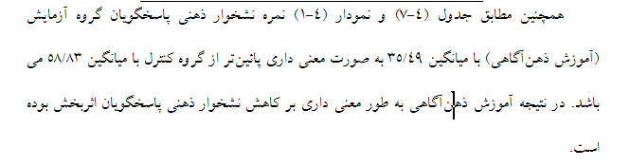
فصل اول
کلیات تحقیق
فصل دوم
مبانی نظری
فصل سوم
روش شناسی تحقیق
فصل چهارم
یافته های تحقیق
فصل پنجم
جمع بندی و پیشنهادات

Slide 23
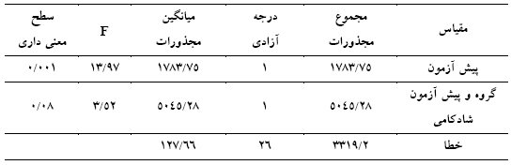

آزمون فرضیه دوم
فصل اول
کلیات تحقیق
فصل دوم
مبانی نظری
فصل سوم
روش شناسی تحقیق
فصل چهارم
یافته های تحقیق
فصل پنجم
جمع بندی و پیشنهادات
فرضیه دوم: آموزش ذهن­آگاهی بر شادکامی افراد دارای اختلال افسردگی اثربخش است.

Slide 24
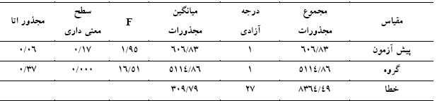
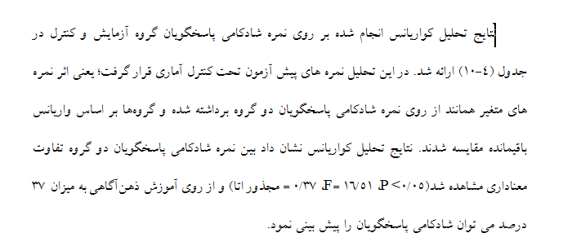
آزمون فرضیه دوم
فصل اول
کلیات تحقیق
فصل دوم
مبانی نظری
فصل سوم
روش شناسی تحقیق
فصل چهارم
یافته های تحقیق
فصل پنجم
جمع بندی و پیشنهادات

Slide 25

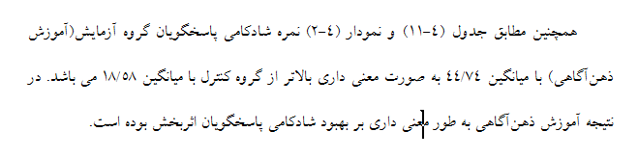
آزمون فرضیه دوم
فصل اول
کلیات تحقیق
فصل دوم
مبانی نظری
فصل سوم
روش شناسی تحقیق
فصل چهارم
یافته های تحقیق
فصل پنجم
جمع بندی و پیشنهادات

Slide 26
فصل پنجم:
جمع بندی و پیشنهادات

Slide 27
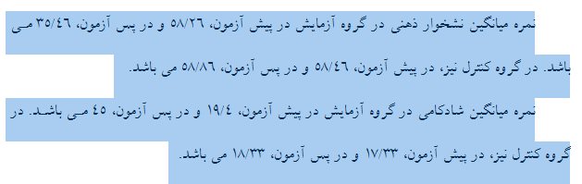
یافته های توصیفی
فصل اول
کلیات تحقیق
فصل دوم
مبانی نظری
فصل سوم
روش شناسی تحقیق
فصل چهارم
یافته های تحقیق
فصل پنجم
جمع بندی و پیشنهادات

Slide 28
بحث و تبیین یافته ها
فصل اول
کلیات تحقیق
فصل دوم
مبانی نظری
فصل سوم
روش شناسی تحقیق
فصل چهارم
یافته های تحقیق
فصل پنجم
جمع بندی و پیشنهادات
فرضیه اول: آموزش ذهن­آگاهی بر نشخوار ذهنی افراد دارای اختلال افسردگی اثربخش است.
نتایج تحلیل کواریانس نشان داد، از روی آموزش ذهن­آگاهی به میزان 29 درصد می­توان کاهش نشخوار ذهنی افراد افسرده را موجب شد. نتایچ این فرضیه همسو با نتایج پژوهش­های یوسفی (1402) و جیانگ و همکاران(2024)، مائو و همکاران(2023)، وانگ و همکاران(2021)، رستمی و همکاران می باشد. یوسفی (1402) و جیانگ و همکاران(2024) و مائو و همکاران(2023) و وانگ و همکاران(2021) در پژوهش­های خویش دریافتند؛ مداخله شناخت­درمانی مبتنی بر ذهن آگاهی بر نشخوار فکری و بیماران مبتلا به اختلال افسردگی و درمان ذهن­آگاهی خود-کمک کننده بر نشخوار فکری افراد دارای افسردگی اساسی تاثير دارد. رستمی و همکاران (1400) و برمال و همکاران (1397) و سراج و همکاران (1397) در پژوهش­های خویش اثربخشی شناخت درمانی مبتنی بر ذهن­آگاهی در کاهش نشخوار فکری افراد مبتلا به افسردگی اساسی و وسواس فکری را تایید کردند.همینطور یافته­های جلالی دهنو (1401) نشان داد، آموزش کاهش استرس مبتنی بر ذهن‌آگاهی بر نشخوار خشم و نشخوار فکری زنان مبتلا به اختلال افسردگی اثربخشی مناسبی داشته است. در تبیین این ذهن‌آگاهی به فرد کمک می‌کند که بدون قضاوت و واکنش‌های منفی به افکار و احساسات خود آگاه شود، عواطفش را تنظیم کند و با افزایش خودآگاهی، نشخوار فکری را کاهش دهد. این آموزش‌ها باعث تقویت مهارت‌هایی مانند مشاهده بدون قضاوت و حضور ذهن می‌شوند که در مدیریت بهتر شرایط روانی و کاهش افسردگی نقش مهمی دارند. در نتیجه، ذهن‌آگاهی به عنوان یک مهارت درون‌فردی موثر در بهبود سلامت روان و کاهش افکار منفی شناخته شده است.

Slide 29
بحث و تبیین یافته ها
فصل اول
کلیات تحقیق
فصل دوم
مبانی نظری
فصل سوم
روش شناسی تحقیق
فصل چهارم
یافته های تحقیق
فصل پنجم
جمع بندی و پیشنهادات
فرضیه دوم: آموزش ذهن­آگاهی بر شادکامی افراد دارای اختلال افسردگی اثربخش است.
نتایج تحلیل کواریانس نشان داد از روی آموزش ذهن­آگاهی به میزان 37 درصد می توان شادکامی پاسخگویان را پیش بینی نمود. نتایج این فرضیه همسو با نتایج پژوهش­های تمنایی­فر و ترفع (1403)، کنبوپا(2025)، هاشمی مزرعه نو (1402)، نصرآبادی و همکاران (1400)، ابراهیمی­فر (1403، ولی­زاده و احمدی (1402)میباشد. کرگو و همکاران(2021) دریافتند، میزان ذهن­آگاهی بالا در زنان افسرده، سطح شادکامی ایشان را افزایش می­دهد. یافته­های تمنایی­فر و ترفع (1403) نشان داد، مداخله آموزشی- مشاوره­ای ذهن آگاهی بر شادکامی افراد اثربخش است. ذهن‌آگاهی به افراد کمک می‌کند تا با آگاهی از افکار، هیجانات و احساسات خود، احساس رضایت و شادی بیشتری از زندگی تجربه کنند. در این روش، توجه به زمان حال و عدم قضاوت در مواجهه با احساسات، به افراد اجازه می‌دهد تا عواطف منفی را مدیریت کرده و عواطف مثبت را جایگزین آن‌ها کنند. این شیوه درمانی باعث کاهش استرس و افسردگی و بهبود کیفیت زندگی می‌شود، به‌ویژه در مواقعی که افراد قادر به مقابله با مشکلات و بحران‌های زندگی هستند.
به‌طور کلی، مداخله‌های ذهن‌آگاهی می‌تواند به افراد کمک کند تا از افکار منفی فاصله بگیرند و بر زندگی در زمان حال تمرکز کنند، به‌ویژه از طریق تکنیک‌هایی مانند تمرین تنفس عمیق. این شیوه درمانی موجب شادکامی، افزایش امید به زندگی و کاهش احساسات منفی در افراد افسرده می‌شود.

Slide 30
نتیجه گیری
فصل اول
کلیات تحقیق
فصل دوم
مبانی نظری
فصل سوم
روش شناسی تحقیق
فصل چهارم
یافته های تحقیق
فصل پنجم
جمع بندی و پیشنهادات
نتایج پژوهش حاضر نشان داد، آموزش ذهن­آگاهی به افراد دارای اختلال افسردگی موجب کاهش نشخوار فکری و افزایش شادکامی در بین آنها شده است.

Slide 31
محدودیت‌های تحقیق
فصل اول
کلیات تحقیق
فصل دوم
مبانی نظری
فصل سوم
روش شناسی تحقیق
فصل چهارم
یافته های تحقیق
فصل پنجم
جمع بندی و پیشنهادات
1- با توجه به اینکه پژوهش حاضر محدود به بیماران دارای اختلال افسردگی بود؛ در نتیجه از تعمیم نتایج به سایر افراد باید احتیاط نمود.
2- با توجه به اینکه پژوهش حاضر محدود به شهر تبریز بود؛ در نتیجه از تعمیم نتایج به سایر شهرها باید احتیاط نمود.
3- با توجه به اینکه پژوهش حاضر در کلینیک خصوصی اجرا شد، تنظیم جلسات درمان به هشت جلسه کاهش داده شد.
4- ابزار سنجش متغیرها در این پژوهش پرسشنامه بود و از مصاحبه برای دریافت اطلاعات بیشتر از بیماران استفاده نشد.

Slide 32
پیشنهادهای کاربردی
فصل اول
کلیات تحقیق
فصل دوم
مبانی نظری
فصل سوم
روش شناسی تحقیق
فصل چهارم
یافته های تحقیق
فصل پنجم
جمع بندی و پیشنهادات
1- پیشنهاد می­شود نتایج پژوهش در اختیار روانشناسان و مشاورین که در حوزه اختلالات افسردگی کار می­کنند، قرار گرفته تا از نتایج این پژوهش استفاده کنند.
2- پیشنهاد می­شود این پژوهش بر روی بیمارانی که در مراحل اولیه تشخیص بیماری افسردگی هستند، نیز اجرا شود.
3- پیشنهاد می­شود این پژوهش بر روی بیمارانی که دچار سایر اختلالات نظیر اضطراب، استرس و سایر بیماری­های روانی هستند، نیز اجرا شود.
4- پیشنهاد می­شود که از این شیوه درمانی در کنار سایر روشهای اثربخش روان­درمانی و دارودرمانی استفاده شود.

Slide 33
پیشنهادهای پژوهشی
فصل اول
کلیات تحقیق
فصل دوم
مبانی نظری
فصل سوم
روش شناسی تحقیق
فصل چهارم
یافته های تحقیق
فصل پنجم
جمع بندی و پیشنهادات
1- پیشنهاد می­شود در پژوهش­های آتی، مطالعه بر روی سایر گروه­ها انجام شود.
2- پیشنهاد می­شود در پژوهش­های آتی، به مطالعه بر روی افراد دارای اختلال افسردگی در سایر شهرها پرداخته شود.
3- پیشنهاد می­شود در پژوهش­های آتی تعداد جلسات درمانی افزایش یابد.
4- پیشنهاد می­شود در پژوهش­های آتی برای سنجش متغیرها از سایر روش­ها نظیر مصاحبه استفاده شود.

Slide 34


با تشکر از حسن توجه شما
با سپاس فراوان

